Slide 1
Majetkové daně (Daň z nemovitostí)
10. 12. 2012

Slide 2
Úvod
Daňová soustava ČR
Přímé daně
Důchodového typu (DPFO, DPPO)
Majetkového typu (daň z nemovitostí, daň dědická, daň darovací, daň z převodu nemovitostí)
Nepřímé daně
DPH, spotřební daně, energetické daně

Slide 3
Výnosnost DzN
1) Celkové inkaso daní za 2011
Cca 726 mld. Kč
2) Výnos daně z nemovitostí
Cca 8,6 mld. Kč
3) Rozpočtové určení výnosu DzN
Obec, na jejímž území se nemovitost nachází
DzN = výlučná daň

Slide 4
Obecně
DzN se řadí k přímým daním, majetkového typu
Historie – v ČR od 1.1.1993 (dříve samostatnost daně domovní a daně z pozemků)
DzN tvoří
1) Daň z pozemků
2) Daň ze staveb
Prameny
Zákon č. 338/1992 Sb., o dani z nemovitostí
Podzákonné předpisy
Vyhláška MFin č. 12/1993 Sb., Vyhláška MZem č. 412/2008 Sb.
Obecně závazné vyhlášky obcí (koeficienty)

Slide 5
Prvky DzN (resp. DzP, DzS)
1) Subjekt
2) Předmět
3) Základ
4) Sazba
5) Splatnost

Slide 6
Daň z pozemků

Slide 7
Daň z pozemků
1) Subjekt = poplatník
A) Vlastník pozemku
B) Org. sl. st./státní organizace/právnická osoba splňující podmínky (u pozemků ve vlastnictví ČR)
C) Nájemce – pronajaté pozemky evidované v KN zjednodušeným způsobem, …
D) Uživatel – vlastník není znám, …

Slide 8
Daň z pozemků
2) Předmět
Jsou – pozemky na území ČR vedené v KN
§ 27 písm. a) KatZ – „pozemek“
Nejsou – zastavěné pozemky (výj.), ochranné lesy + lesy zvláštního určení (ale též hospodářské lesy pod vysokým vlivem imisí – LesZ), vodní plochy (řeky, potoky, přehrady, rybníky…), pozemky pro obranu státu (vojenské újezdy)
§ 6 LesZ – 3 kategorie lesů

Slide 9
Daň z pozemků
Osvobození
Věcné X osobní
Dočasné X trvalé
S uplatněním osvobození v daňovém přiznání X bez

Slide 10
Daň z pozemků
Základ
1) Valorický (v Kč)
A) Orná půda, chmelnice, vinice, zahrady, ovocné sady, trvalé travní porosty (dle KatZ „zemědělské pozemky“)
Výměra v m² x cena dle vyhlášky č. 412/2008 Sb.
B) Hospodářské lesy, rybníky s intenzivním a průmyslovým chovem ryb
I) Ocenění pozemku dle ZoOM nebo
II) Výměra v m² x 3,80
2) Specifický (v m²)
Ostatní pozemky

Slide 11
Daň z pozemků
Sazba
1) Poměrná, lineární (z valorického základu)
Orná půda, chmelnice, vinice, zahrady, ovocné sady – 0,75%
Trvalé travní porosty, hospodářské lesy, rybníky s intenzivním a průmyslovým chovem ryb – 0,25 %
2) Pevná (ze specifického základu)
Ostatní pozemky
5 Kč (1 Kč) – zpevněné plochy (podnikatelská činnost)
Stavební pozemky – 2 kč/m² ; dále násobeno KOEFICIENTEM podle počtu obyvatel (snížení/zvýšení o.z.v. obce)
0,20 Kč – zastavěné plochy a nádvoří, ostatní plochy

Slide 12
Daň z pozemků
Zpevněné plochy pozemků – v KN evidovány jako „Ostatní plocha“ nebo „Zastavěná plocha a nádvoří“, povrch je zpevněn stavbou bez svislé nosné konstrukce
Stavba (StZ) = veškeré stavební dílo, které vzniká stavební nebo montážní technologií (…)

Slide 13
1) Zpevněná plocha pozemku (k podnikání) X ostatní plocha?

Slide 14
1) Zpevněná plocha pozemku (k podnikání) X ostatní plocha?

Slide 15
2) Zastavěná plocha a nádvoří, 3) Ostatní plochy

Slide 16
Daň z pozemků – koeficient dle § 6/4

Slide 17
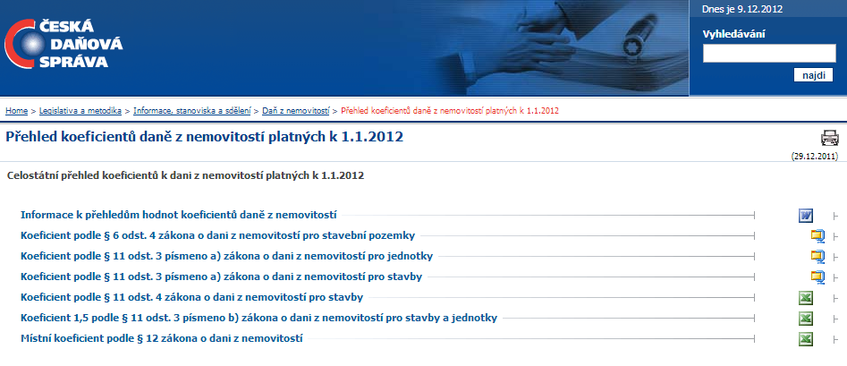
Daň z pozemků – přehled koeficientů
http://cds.mfcr.cz/cps/rde/xchg/cds/xsl/dane_poplatky_14835.html?year=0%C2%93

Slide 18
Daň ze staveb

Slide 19
Daň ze staveb
1) Subjekt = poplatník
A) Vlastník
B) OSS, SO, zvl. PO (ve vlastnictví státu)
C) PF, SSHR
D) Nájemce

Slide 20
Daň ze staveb
2) Předmět
Jsou - Stavby, byty, samostatné nebytové prostory na území ČR
Nejsou – Stavby s byty a nebyty, „vodní stavby“, rozvody energií, stavby sloužící veřejné dopravě, stavby zpevněných ploch pozemků

Slide 21
Daň ze staveb
Osvobození
Věcné X osobní
Dočasné X trvalé
S uplatněním osvobození v daňovém přiznání X bez

Slide 22
Daň ze staveb
Základ (specifický)
Stavby odlišné od bytů a nebytů
„zastavěná plocha“ = výměra půdorysu nadzemní části
Byty a nebyty
„upravená podlahová plocha“ = výměra podlahové plochy x 1,2

Slide 23
Základ daně u staveb (odlišných od bytů a nebytů)

Slide 24
Základ daně u staveb (odlišných od bytů a nebytů), půdorys nadzemní části stavby (první nadzemní podlaží)
Do 80 cm pod úrovní povrchu/ projektová dokumentace = první nadzemní podlaží
-------------------------
Přes 80 cm pod úrovní povrchu = „podzemní podlaží“

Slide 25
Daň ze staveb
Sazby
Obytné domy s příslušenstvím (kůlna… pokud samostatná garáž splňuje podmínky stavby, pak ne)
Stavby pro individuální rekreaci
Samostatné garáže + nebyty používané jako garáže
Stavby a nebyty pro podnikatelskou činnost
Byty a nebyty
Ostatní stavby (kůlna, stáj…)

Slide 26
Daň ze staveb
Sazby
Zvýšení o 0,75 Kč za další nadzemní podlaží (nad 2/3 x podnikatelské účely)
Obytné domy + byty a nebyty – KOEFICIENTY
Další koeficienty
Zvýšení o 2 Kč na m² u nebytu v obytném domě sloužícího k podnikání

Slide 27
Společné otázky DzN

Slide 28
Společné otázky
1) Místní koeficient
2, 3, 4, 5 – Obecně závazná vyhláška obce
2) Zaokrouhlování
m², Kč nahoru
3) Zdaňovací období
Kalendářní rok
Relevantní stav k 1. lednu
4) Daňové přiznání
Do 31. ledna zdaňovacího období („dopředu“)
5) Splatnost
Jednorázová
Ve splátkách

